Slide 1
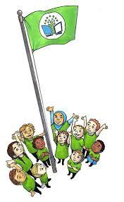

Vihreä lippu -toiminnan hauskimmat ja parhaimmat palat
Kultavuoren koulu
2023-2024

Slide 2

Ympäristöraati
Ympäristöraati suunnittelee ja vetää Vihreä lippu -toimintaa.
Kultavuoressa raatiin kuuluu yksi oppilas joka luokalta. Eskarit osallistuvat Vihreä lippu-toimintaan opettajiensa ja kummiensa kanssa vaihtelevasti.
Opettajajäseniä on 2-4 tarpeen mukaan.
Muuta henkilökuntaa on 2 hlöä.
Huoltajia kutustaan mukaan tarvittaessa.

Slide 3


Kestävä kulutus
Tänä vuonna meidän koulumme Vihreä lippu-toiminnan teemana on kestävä kulutus.
Tavoitteena on oppia kulutuskriittisyyttä, kierrättämistä, tavaroiden uudelleenkäyttöä ja korjaamista sekä tekemään luontoystävällisiä hankintoja ja ostopäätöksiä.
Tämä valokuva, tekijä Tuntematon tekijä, käyttöoikeus: CC BY-NC.

Slide 4
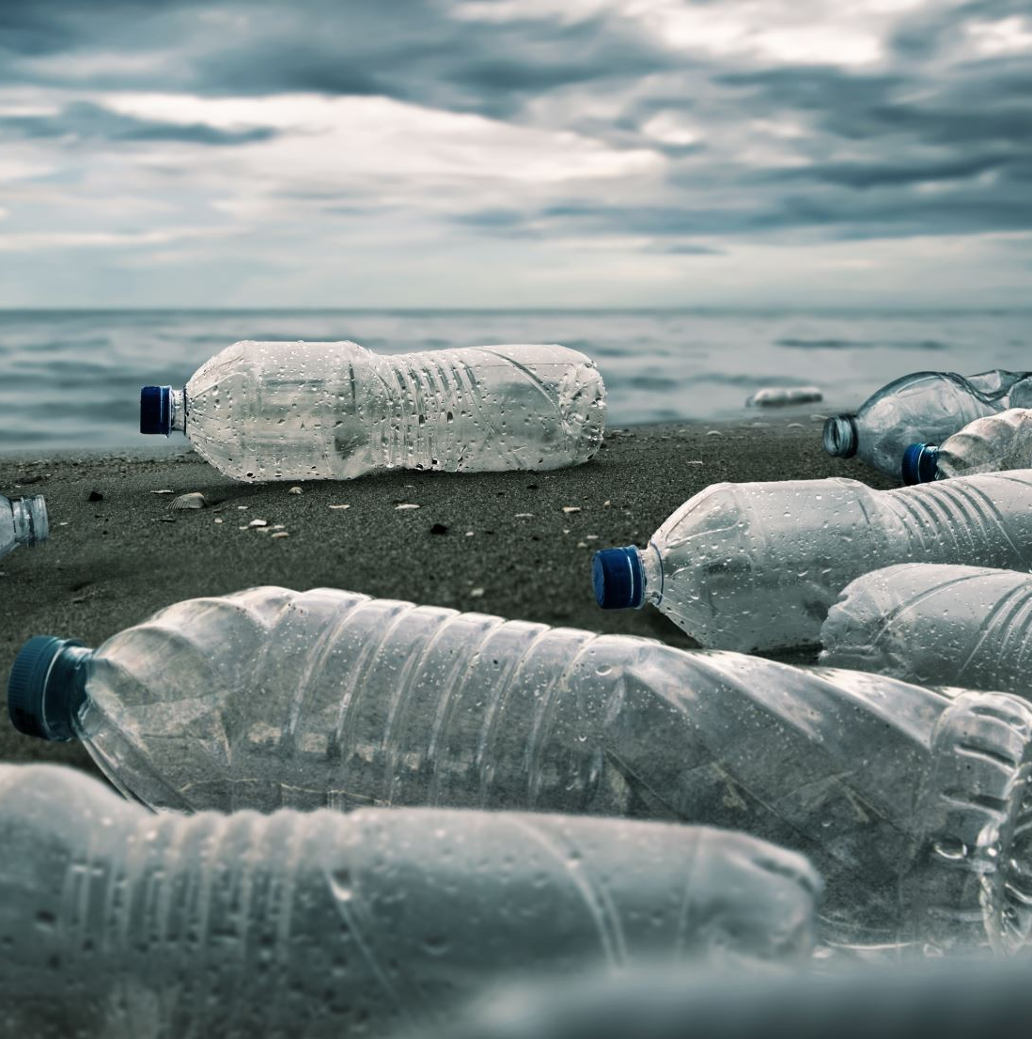
Kultavuoren koulun
Vihreä lippu -tavat
1. Pidä huolta omista tavaroistasi sekä yhteisistä tarvikkeista.
2. Lajittele roskat oikeisiin kierrätyslaatikoihin.
3. Käytä paperia ja muita materiaaleja säästeliäästi.
4. Sammuta valot aina, kun lähdet luokasta.
5. Sammuta laitteet, joita et käytä.
6. Säästä vettä. Sulje hana, kun olet pessyt kätesi.
7. Vähennä ruokahävikkiä. Mieti etukäteen, kuinka paljon syöt.
8. Tule kouluun kävellen tai polkupyörällä aina kun on mahdollista.
9. Pidä huolta koulun pihan kasveista. Älä katko oksia.
10. Tulosta ja kopioi säästeliäästi.
11. Kierrätä, korjaa tai lainaa ennen kuin hankit uutta.
12. Osta ja käytä kestäviä ja laadukkaita vaatteita ja tavaroita. Vältä kertakäyttötavaroita.

Slide 5
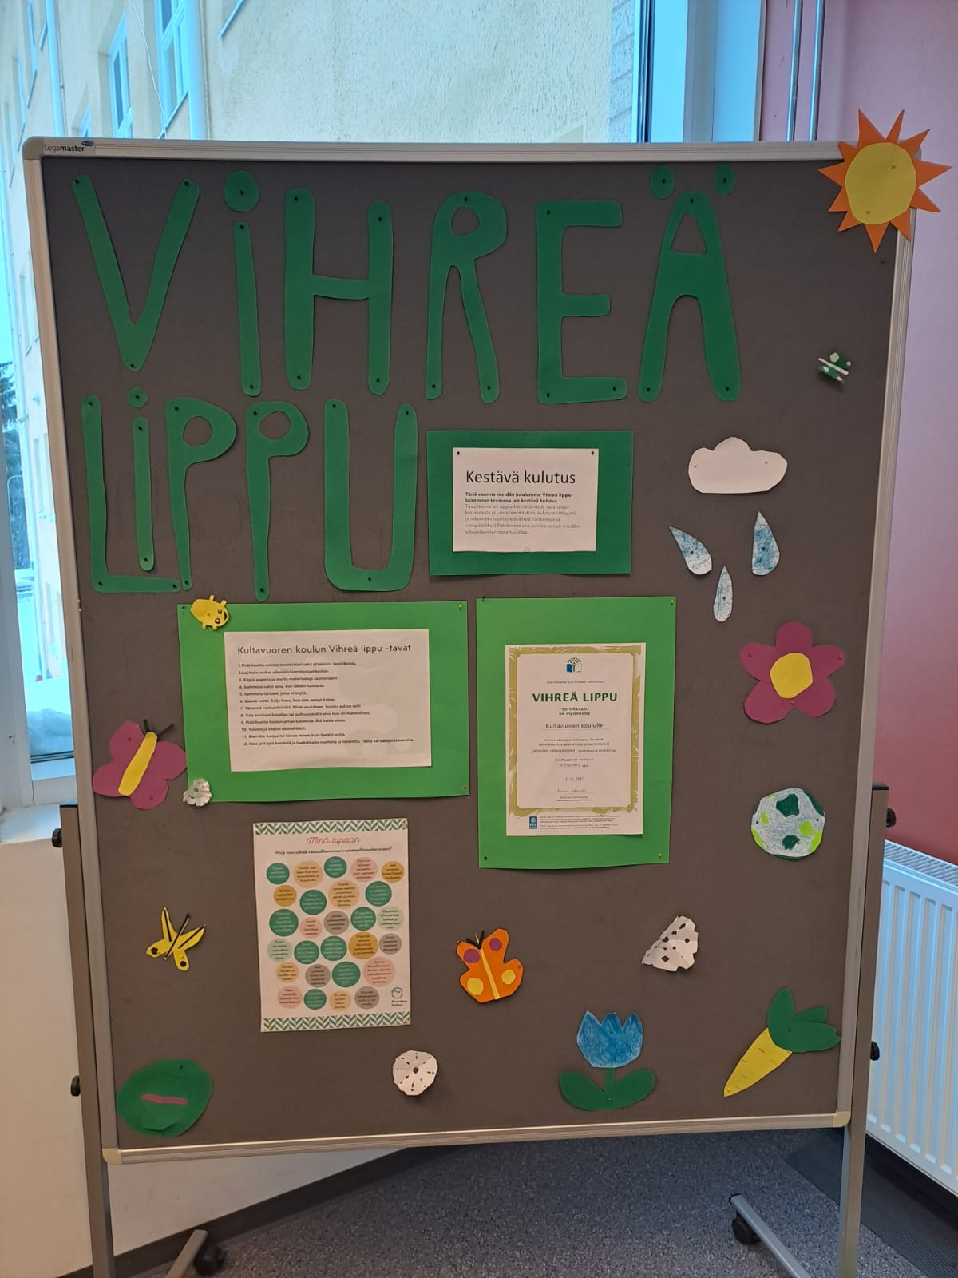
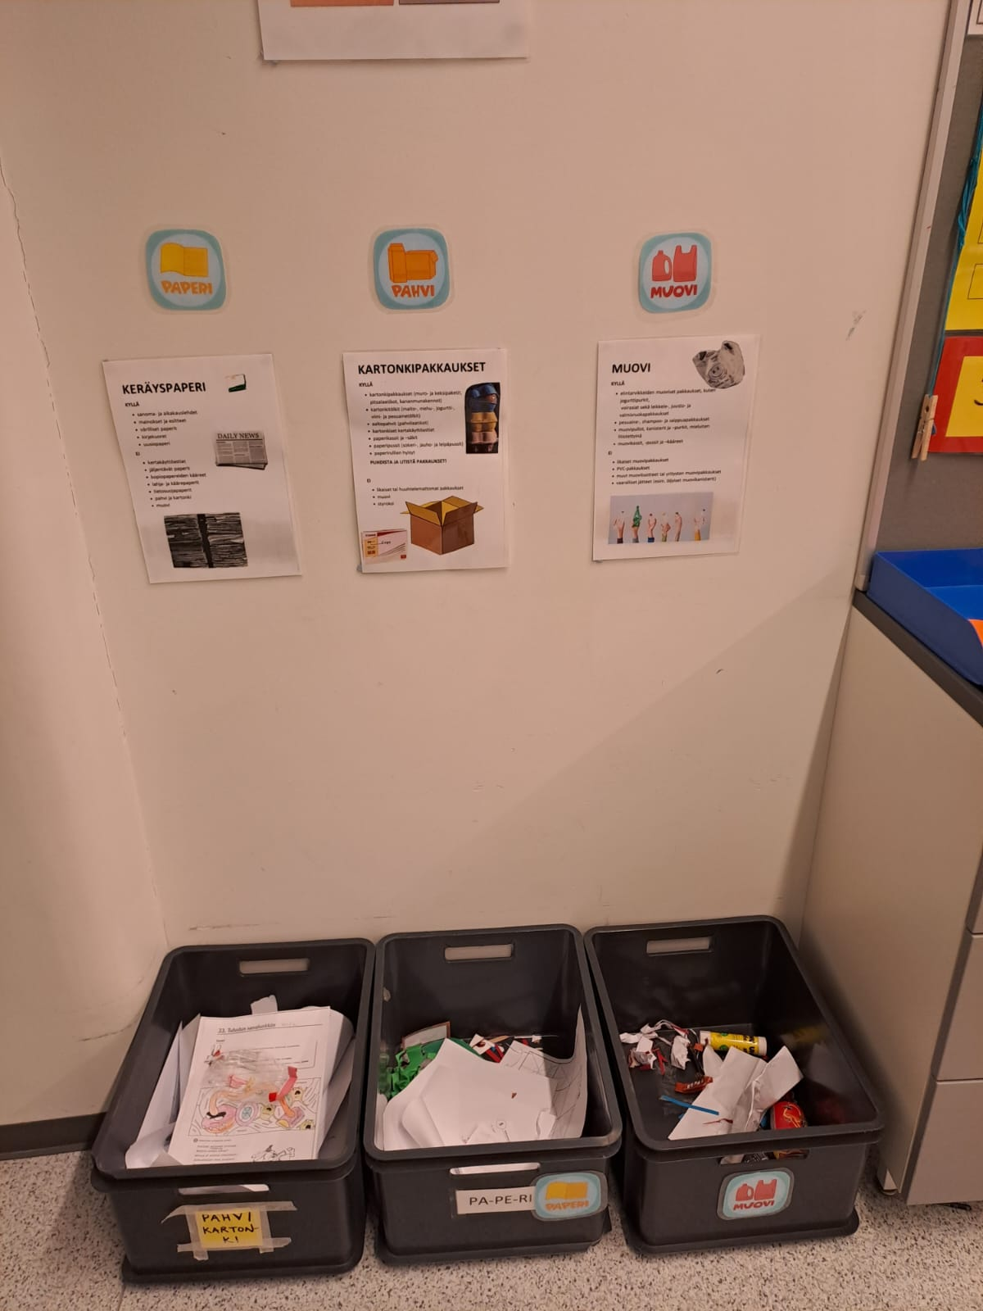
Kultavuoren vihreä lippu –toimintaa kuvina
Kierrätysastiat
Ilmoitustaulu

Slide 6
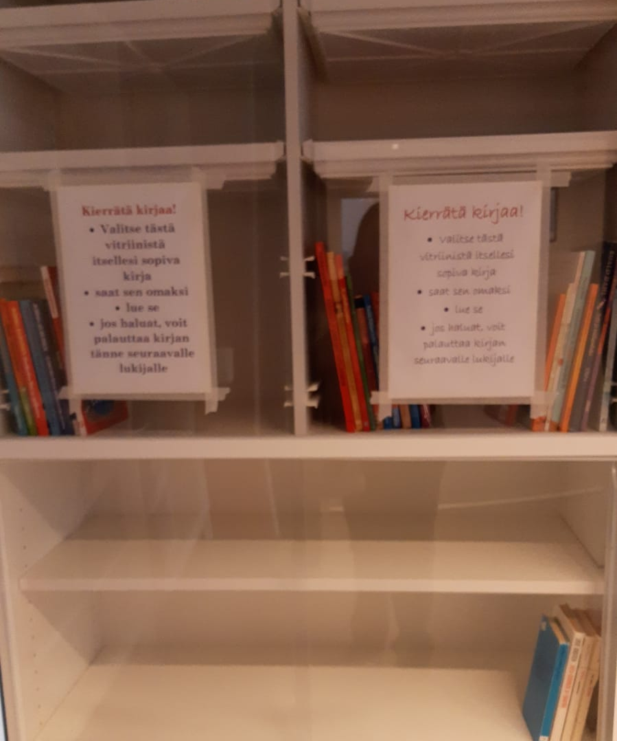
Mielikirjapäivä 10.10.2023
Koulullamme vietettiin mielikirjapäivää lokakuussa. Jokainen sai tuoda mieleisensä kirjan koululle ja esitellä sen muille.
Päivän innoittamana ympäristöraatilaiset perustivat kierrätyskirjahyllyn 4. kerrokseen. Lapset saavat tuoda hyllyyn omia kirjoja kotoa ja ottaa tilalle kirjan hyllystä.

Slide 7
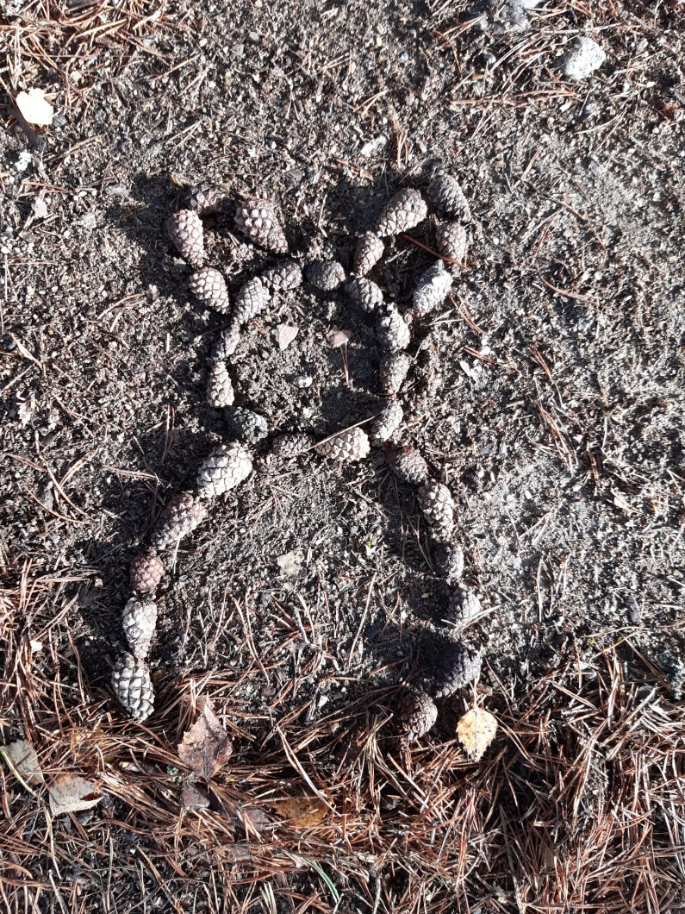
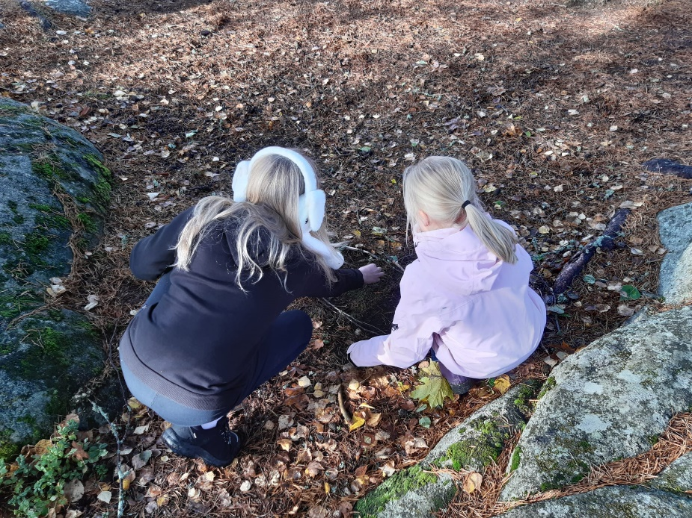
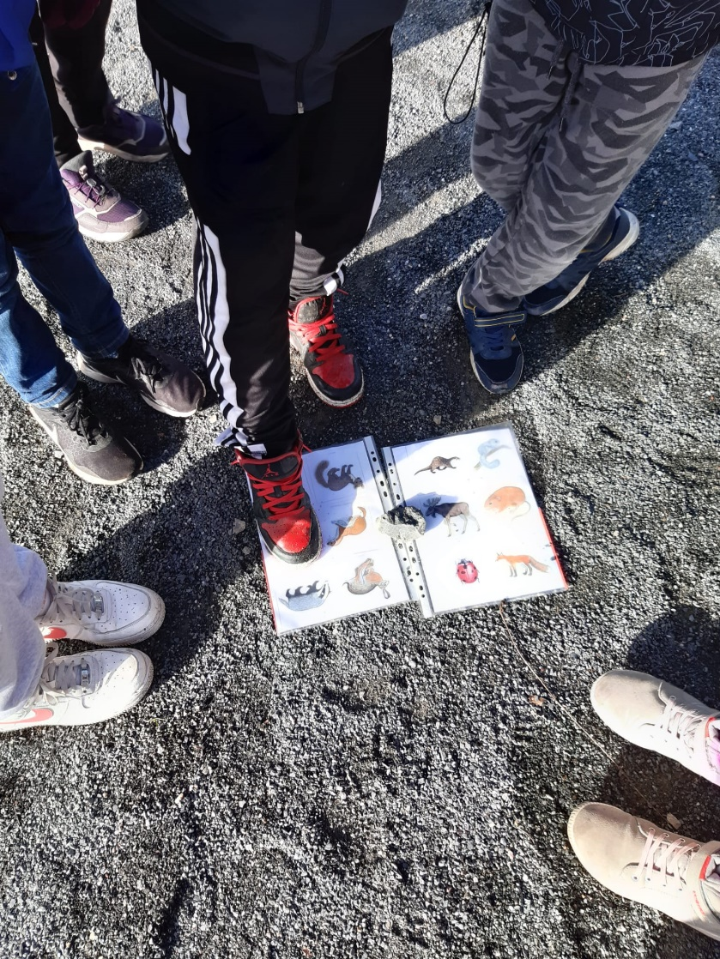
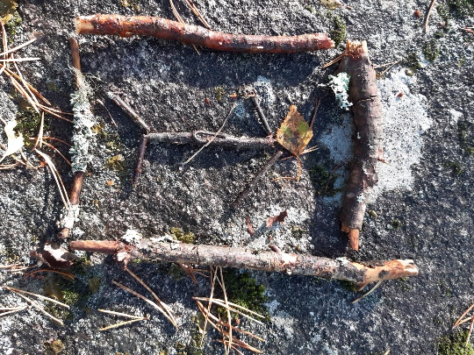
Ulkoluokkapäivä 13.10.2023

Slide 8
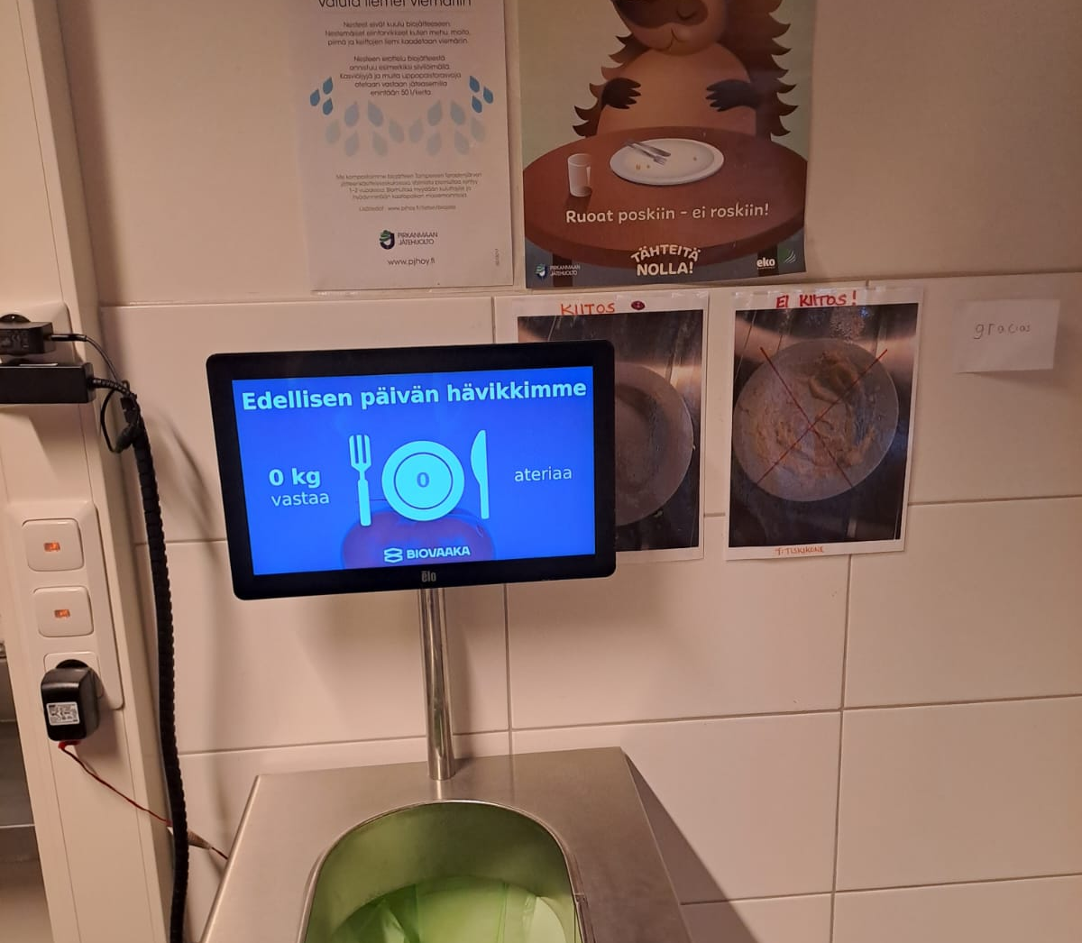
Biovaaka
Ruokalaan saatiin biovaaka joulukuussa. Sen avulla voidaan mitata ruokajätteen määrää.

Slide 9
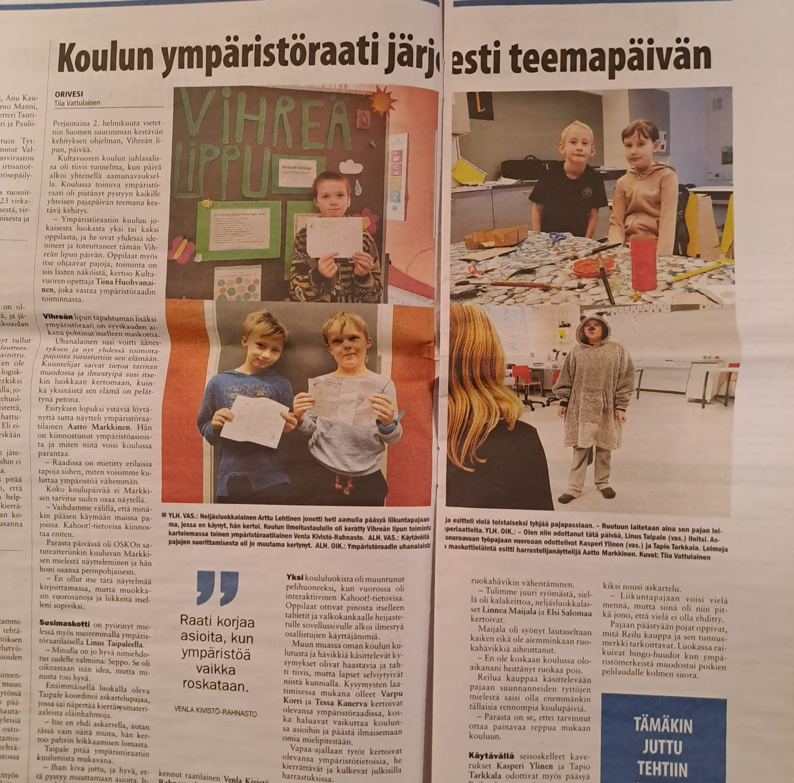
Valtakunnallinen Vihreä lippu –päivä 2.2.2024
Kultavuoren koululla järjestettiin päivän kunniaksi luontoaiheinen teemapäivä. Pajoissa opittiin ympäristömerkkejä, kierrättämistä, jätteiden lajittelua ja monia muita hyödyllisiä asioita.
Oriveden Sanomat oli paikalla tekemässä juttua (OS 14.2.2024).

Slide 10
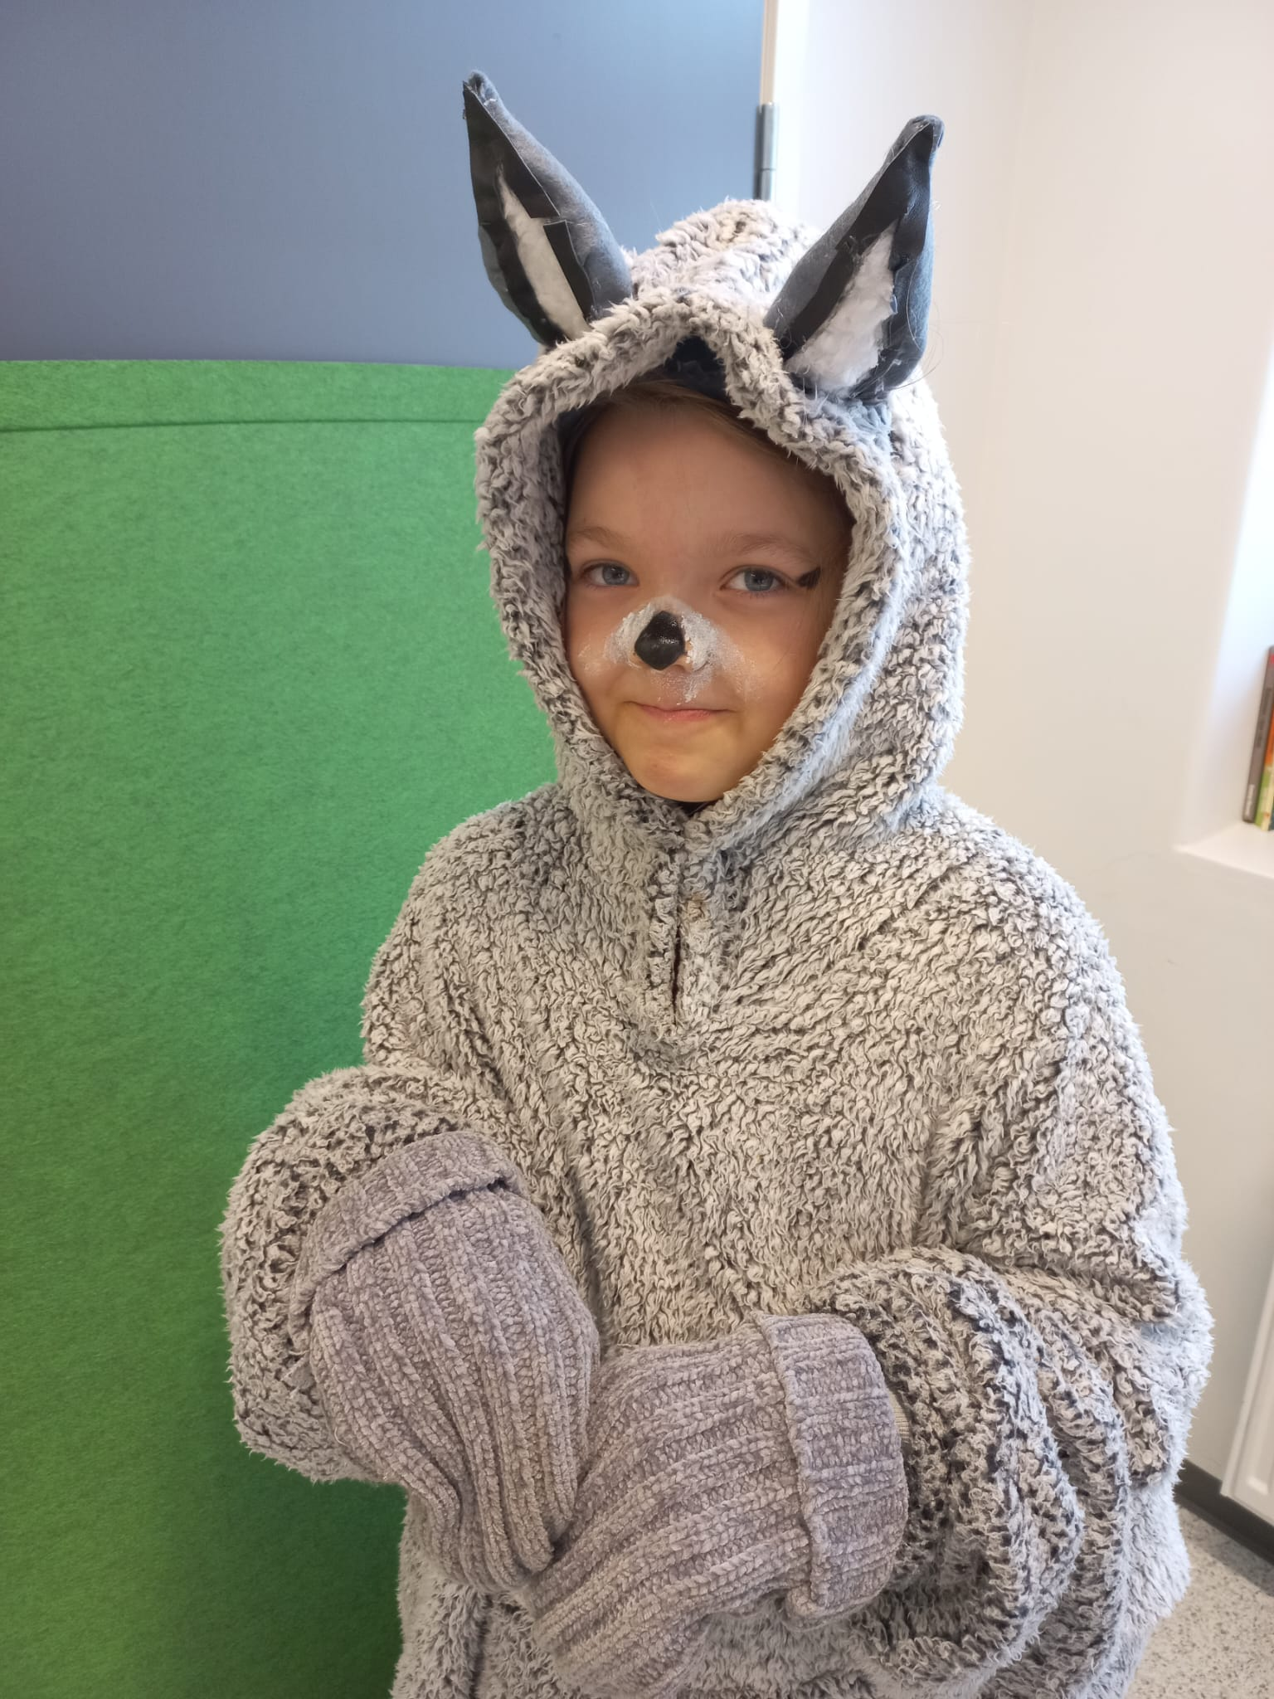
Kultavuoren koulun ympäristölähettiläs/-maskotti
Ympäristöraati valitsi suden koulumme ympäristölähettilääksi puhumaan uhanalaisten eläinten suojelemisesta ja levittämään tietoa luonnon monimuotoisuuden tärkeydestä.

Slide 11
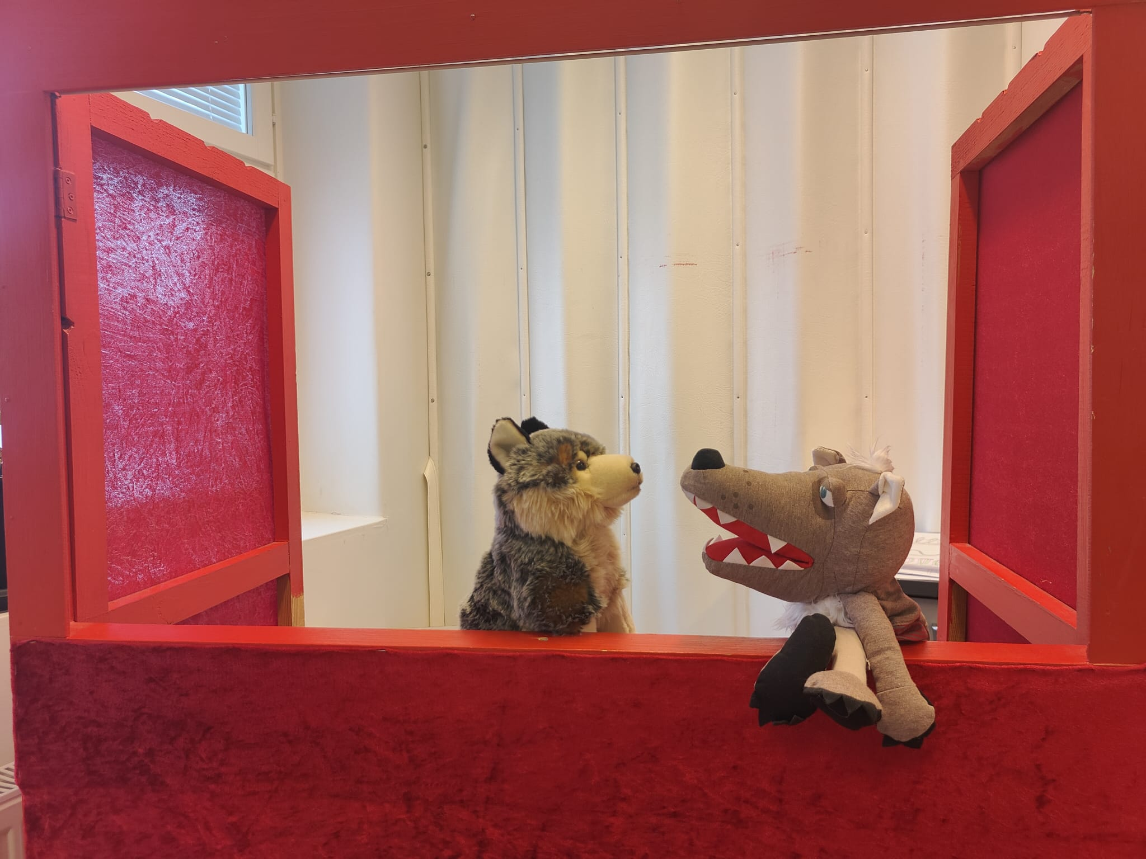
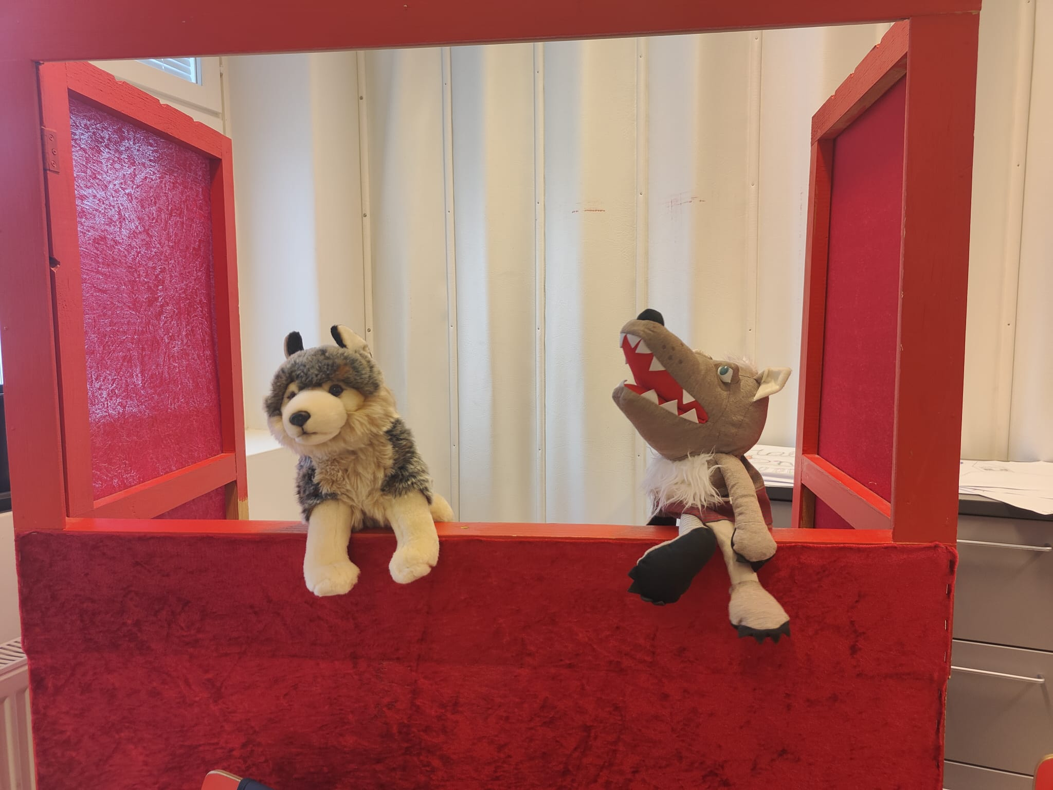
Susikäsinuket
Koululle hankittiin käsinuket, joilla ympäristöasioita kerrotaan koulun nuorimmille oppilaille ja välillä vähän vanhemmillekin.

Slide 12
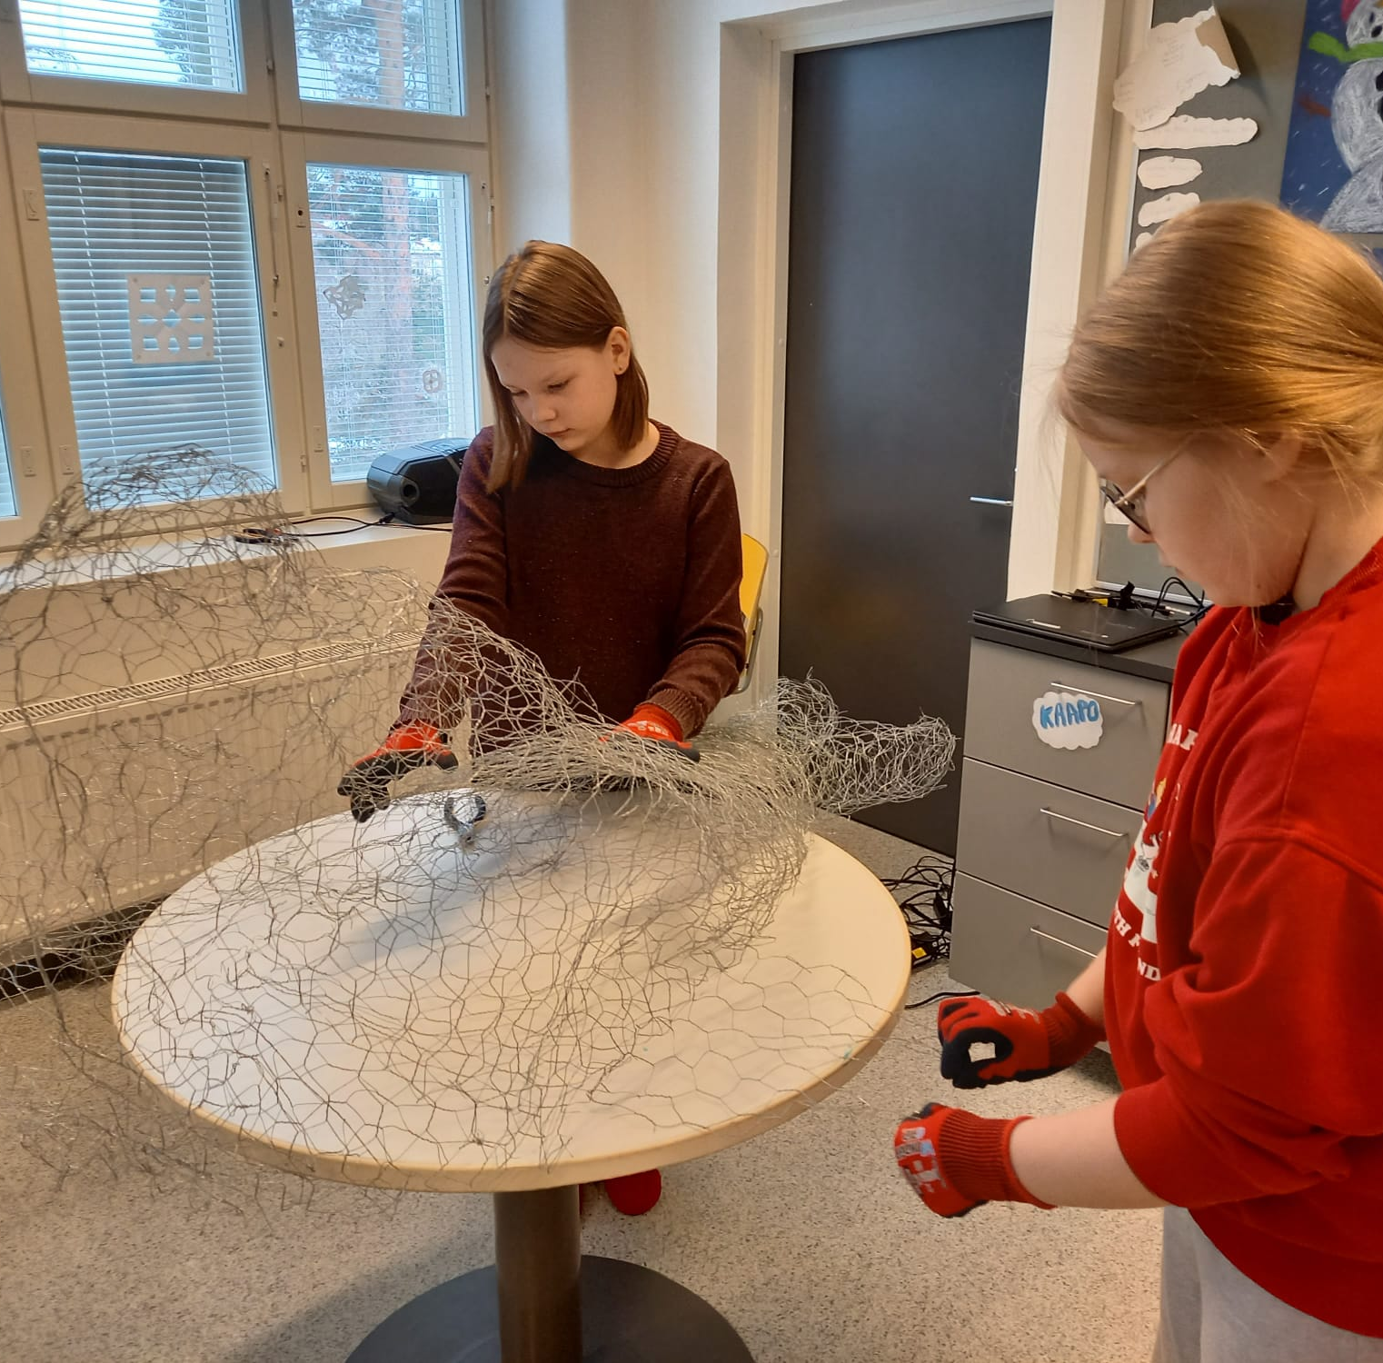
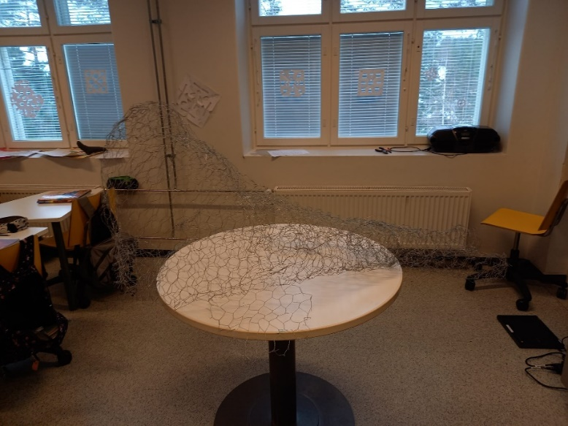
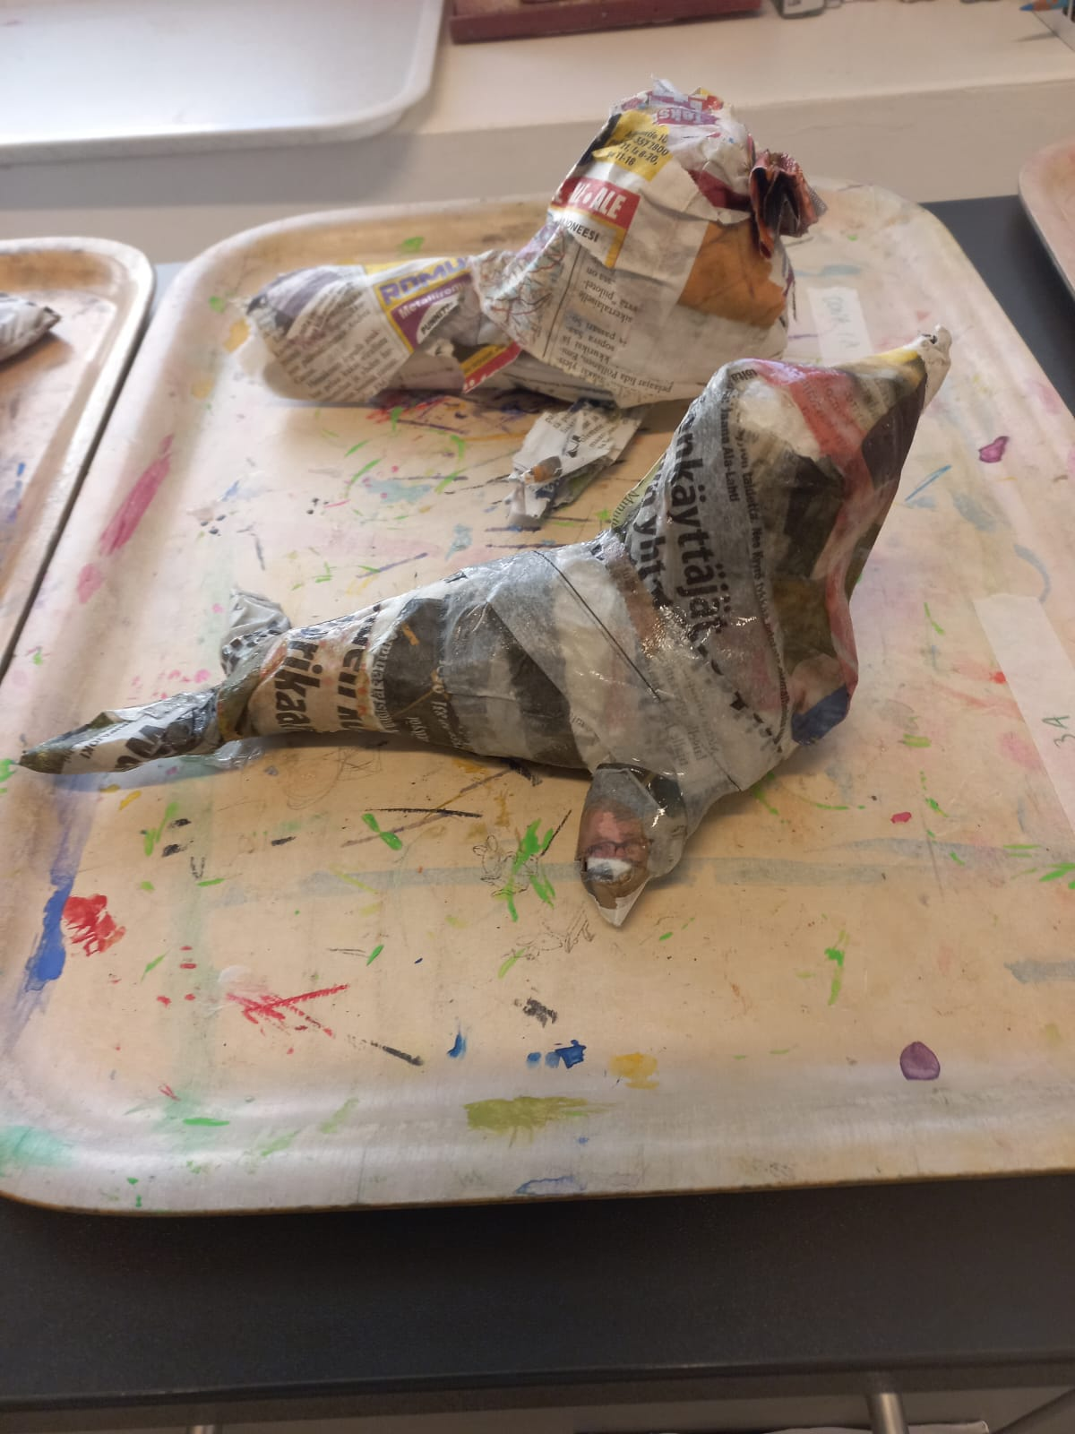
Norppa -tilataideteos
Ympäristöraatilaiset haluavat tilataideteoksella muistuttaa myös norppien uhanalaisuudesta. Norppa valmistetaan kanaverkosta. Taideteos viimeistellään sanomalehtisuikaleilla ja liisterillä ja lopuksi maalataan.

Slide 13
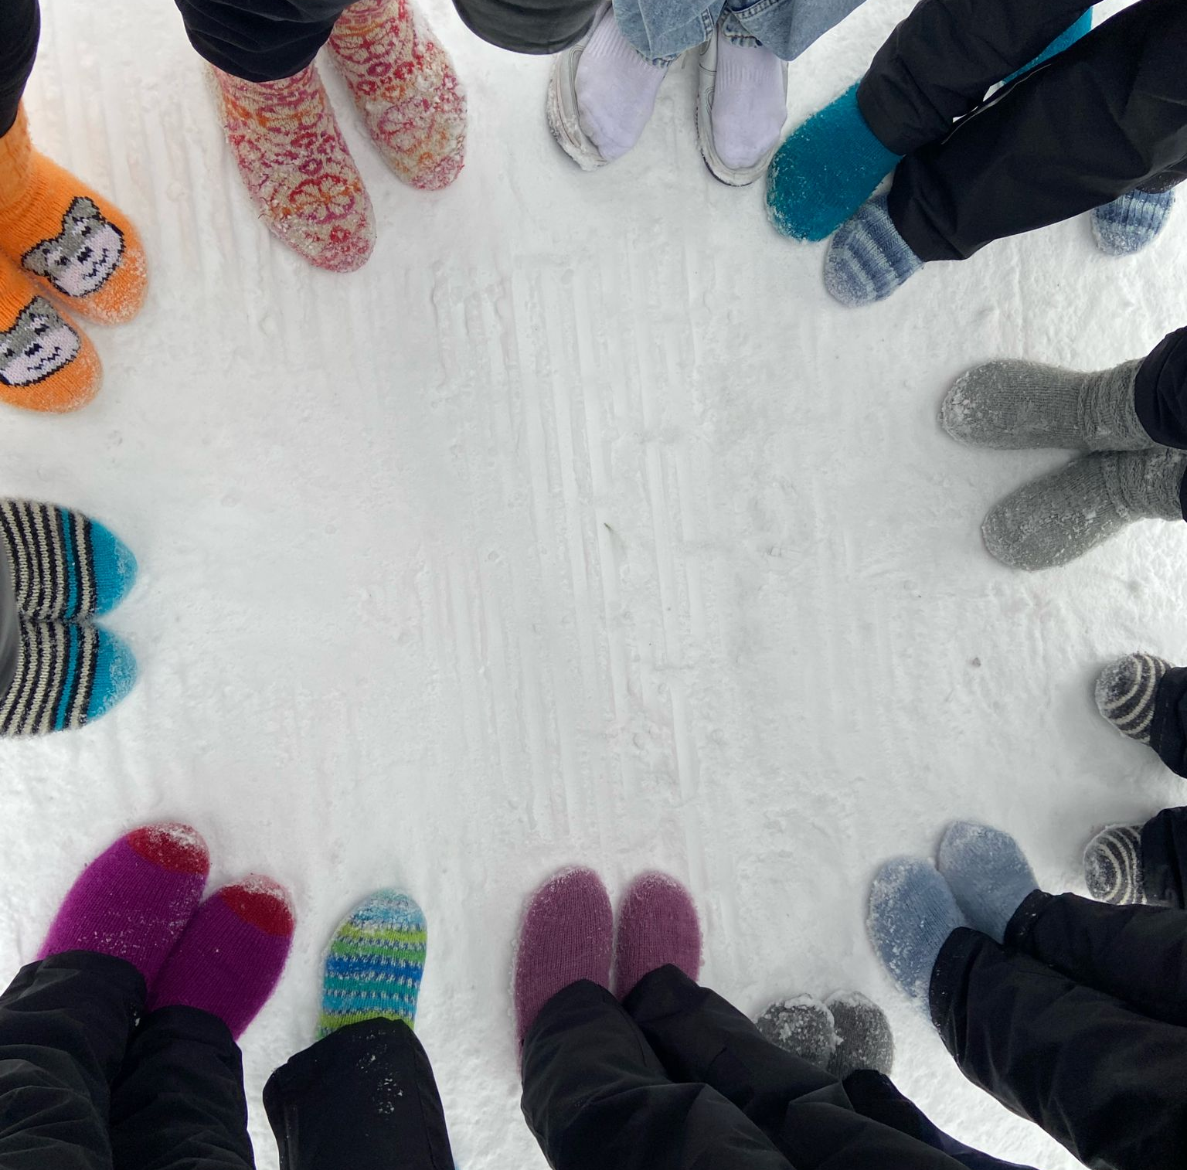
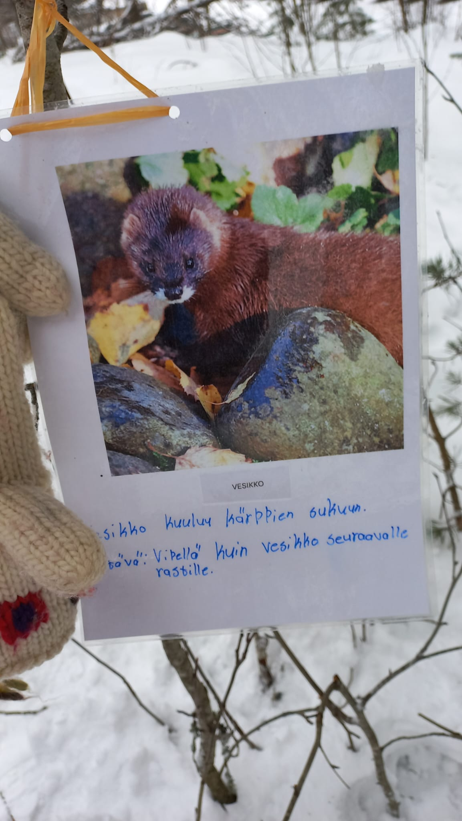
Ulkoluokkapäivä 16.2.2024
Villasukkajuoksua ja luontorasteja

Slide 14
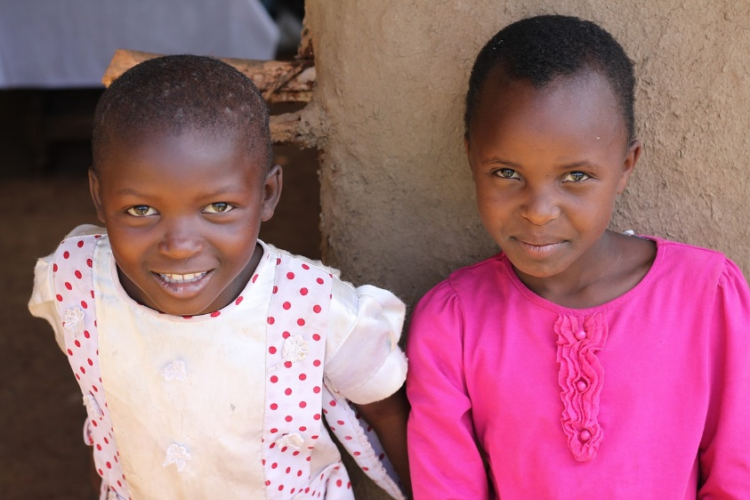

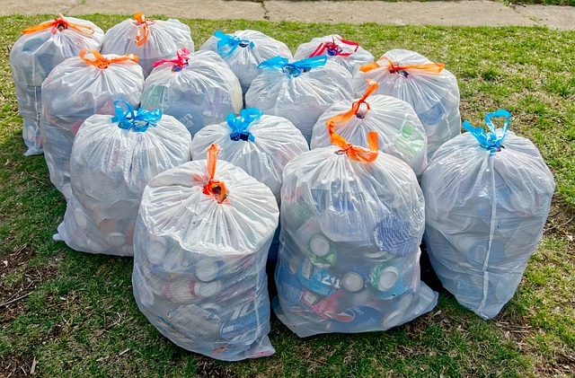
Tulevia tapahtumia
Miljoona roskasäkkiä -kampanja huhtikuussa.
Unicef- tai Rynkeby -kävely toukokuussa.
Ruokahävikin seuraaminen luokittain.
Tavaranvaihtopäivä tai kirpputori

